Slide 1
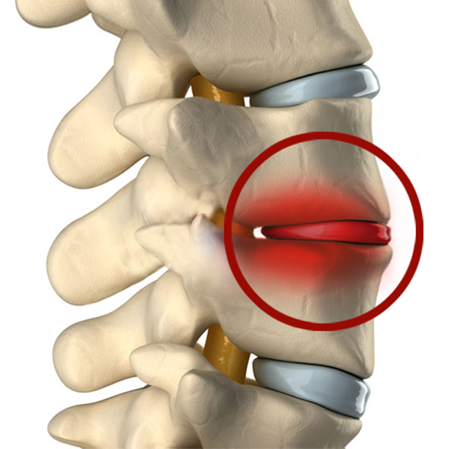
Tumorplegie – Zwischen Akutoperation und diagnostischer Abklärung
Michael Götzen, LKH Feldkirch

Slide 2
Inzidenz
70% aller Krebspatienten haben Wirbelsäulenmetastasen
20-30% benötigen eine chirurgische Therapie
Yoshihara H, Yneoka D. Trends in the surgical treatment for spinal metastasis and the in-hospital patient outcomes in the United States from 2000 to 2009. Spine J. 2014;14:1844-9.

Slide 3
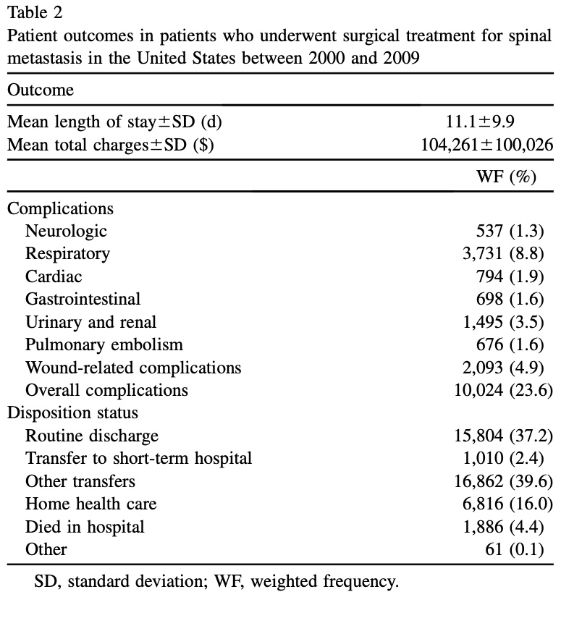

Slide 4
Diagnose WS -Tumor ohne Diagnostik ?
OP
Akut:
Parese
Cauda Equina
Staging CT, Histo, Tumorboard?
Subakut:
Plegie
Ataxie
CT, MRT Histo, Tumorboard!
Elektiv:
Kreuzschmerz
Relative Instabilität
Frühzeitige OP?
Frail Patient

Slide 5
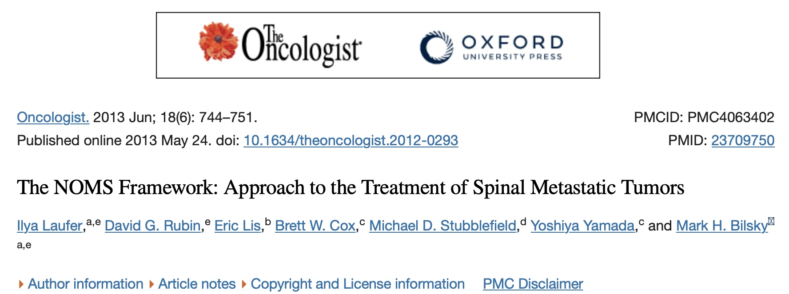
NOMS: Entscheidungshilfe Welche Therapie
Welche Therapie
Wann?
Wen?

Slide 6
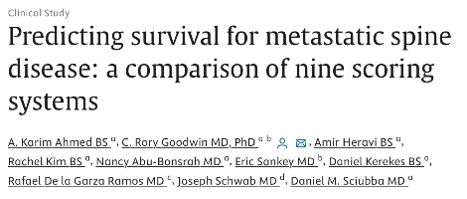
Chirurgische Behandlungsmöglichkeiten
Scores/Algorithmen
Kurativ: En Bloc Resektion
Palliation
Bestrahlung
Radiofrequenz Ablation
Augmentation mit PMMA
Stabilisierung
Dekompression
Kombination
SINS Score: Stabilität
Tokuhashi
Tomita
Bauer
van der Linden
Normogramm Skeletal Oncology Research Group (SORG): Survival
Nur bedingt aussagekräftig für Überlebenszeit (SORG am besten)
Behandlung bleibt individuelle Entscheidung

Slide 7
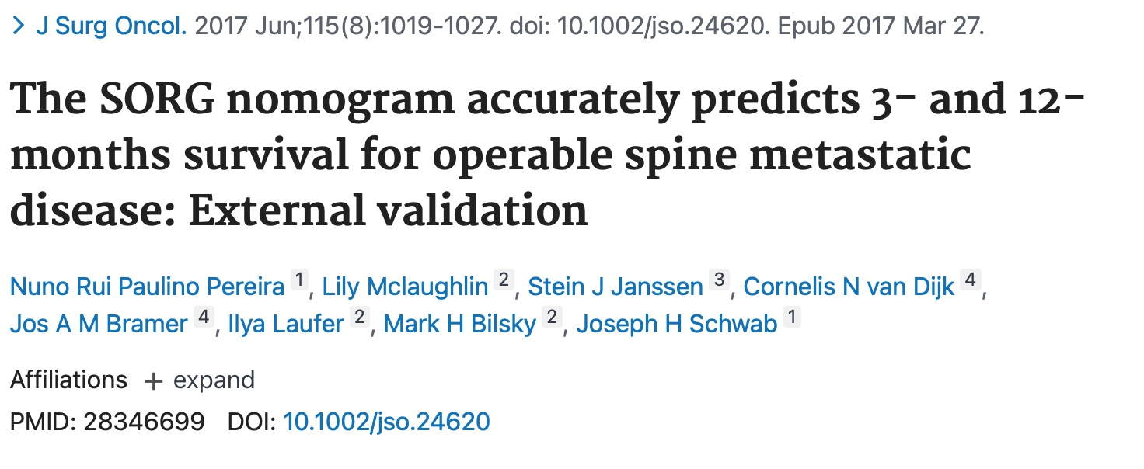
Survival nach OP-Sorg Normogramm
Wen?
Primary tumor type 1 = lymphoma, breast cancer, multiple myeloma, kidney cancer, prostate cancer, or thyroid cancer
Primary tumor type 2 = lung cancer, colon cancer, rectal cancer, bladder cancer, esophageal cancer, liver cancer, melanoma, gastric cancer, or other cancers.
100 Punkte
85% 1-Jahres-Überlebensrate

Slide 8
Wann?
n=36

Slide 9
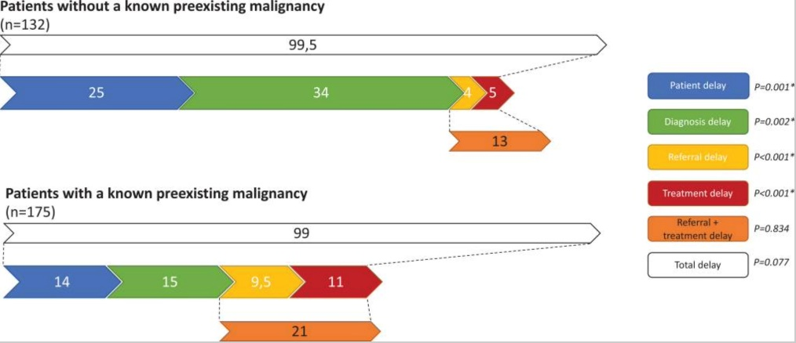

Slide 10
Zusammenfassung
Spinale Metastasen sind häufig
Es gibt mehrere Entscheidungshilfen:
Wie wir operieren
Wen wir operieren: Survival > 3 Monate
Wann wir operieren:
Akut vs. Subkut vs. Elektiv ist schwierig zu entscheiden, beeinflusst aber indirekt das Wie und Wen

Slide 11
Fallbeispiel: 72 M
Tag 1
Tag 30
Tag 41
Tag 38
Tag 16
Tag 49
Tag 17
Tag 66
Ergebnis Histologie Stanze: gering differenziertes Adeno CA Lunge

Slide 12
Fallbeispiel
Männlich 71 Jahre
St. n. NPL Bronchi
Seit 1.11.23 Cervicalgie
MRT 16.11.23
Erstvorstellung Orthopädie 17.11.23
Staging CT 17.11.23
Stanzbiopsie Sternum 30.11.23
Histologie Sternum 19.12.23
Tumorboard 8.12.23
OP 11.12.23

